Slide 1
CEFET/RJ
GCC1734 - Inteligência Artificial
Prof. Eduardo Bezerra
ebezerra@cefet-rj.br

Slide 2
Créditos
Essa apresentação é material traduzido e/ou adaptado pelo prof. Eduardo Bezerra (ebezerra@cefet-rj.br), e utiliza material cuja autoria é dos professores Dan Klein e Pieter Abbeel, UC Berkeley.
O material original é usado no curso CS 188 (Introduction to Artificial Intelligence), https://ai.berkeley.edu.

Slide 3

Redes Bayesianas
Notes:
Please retain proper attribution, including the reference to ai.berkeley.edu. Thanks!

Slide 4

Modelos Probabilísticos
Modelos são aproximações do que acontece no mundo
Modelos em geral são sempre simplificações
  Podem não considerar todas as variáveis
  Podem não considerar todas as interações entre variáveis
  “Todos os modelos são errados; alguns são úteis.”
  – George E. P. Box
Qual a utilidade de modelos probabilísticos?
  Agentes precisam raciocinar sobrevariáveis desconhecidas, dada alguma evidência
  Exemplo: explicação (raciocínio diagnóstico)
  Exemplo: predição (raciocínio causal)
Notes:
George Box: All models are wrong; some of them are useful

Slide 5

Independência
Notes:
Anteriormente, vimos que se tivermos um modelo probabilístico composto por n variáveis e cada uma delas puder assumir valores booleanos, então teríamos uma distribuição conjunta cujo tamanho é O(2^n). Dessa forma, o tamanho do modelo cresce de forma exponencial com a quantidade de variáveis, o que é ruim do ponto de vista computacional.
Agora, vamos revisar o conceito de independência condicional entre variáveis aleatórias e ver de que forma esse conceito pode ser usado para representar modelos probabilísticos de forma mais compacta.

Slide 6


Independência
Duas variáveis são independentes se:
  Isso quer dizer que a distribuição conjunta pode ser fatorada em duas distribuições mais simples
  Outra forma de declarar independência entre duas variáveis:
  Notação:
Independência é uma simplificação de modelagem
  distribuições conjuntas empíricas são, no máximo, próximas da independência.
  o que podemos presumir para {Weather, Traffic, Cavity, Toothache}?
Notes:
Essa página é uma revisão do conceito de independência, no contexto de duas variáveis X e Y. Repare a semelhança do símbolo que denota independência com o símbolo de perpendicularidade da geometria.
Distribuições conjuntas empíricas são, no máximo, próximas da independência. Isso quere dizer que, em geral, nem todas as variáveis de um modelo são independentes. Também é incomum modelar um problema em que todas as variáveis são dependentes par a par. O usual é que uma fração das variáveis envolvidas no problema sejam independentes.
No exemplo, podemos presumir que Weather influencia Traffic, e que Cavity influencia Toothache. Por outro lado, é razoável presumir que Weather e Traffic juntas são independentes de Cavity e Toothache juntas. Repare que essa é uma suposição de modelagem; não podemos saber se essa suposições em qualquer estado do mundo. Entretanto, elas simplificam a representação do modelo.

Slide 7
Exemplo: Independência?
T | P
hot | 0.5
cold | 0.5
T | W | P
hot | sun | 0.4
hot | rain | 0.1
cold | sun | 0.2
cold | rain | 0.3
T | W | P
hot | sun | 0.3
hot | rain | 0.2
cold | sun | 0.3
cold | rain | 0.2
W | P
sun | 0.6
rain | 0.4
Notes:
Esse exemplo ilustra de que forma a independência entre duas variáveis pode ser verificada.
Neste exemplo, T e W são independentes? Resposta: visto que a tabela P_2, resultante da multiplicação de P(T) e P(W), não é igual a P_1, então X e Y não são independentes.

Slide 8


Exemplo: Independência
N jogadas de moedas (não viciadas):
H | 0.5
T | 0.5
H | 0.5
T | 0.5
H | 0.5
T | 0.5
Notes:
Outro exemplo, dessa vez no contexto do experimento aleatório correspondente a jogar n moedas e observar o resultado (lado que cai para cima). Quando representamos os resultados por distribuições marginais, o espaço necessário cresce linearmente com o valor de n. Por outro lado, quando representamos os resultados por meio de uma única tabela, o tamanho dessa tabela cresce exponencialmente com n.
A conclusão aqui é que, se as n variáveis são independentes entre si, não há razão para representá-las em uma única tabela de distribuição conjunta, porque elas não interagem entre si.
Como exemplo, considere que n = 10. Se representarmos cada variável por uma tabela marginal, teremos ao todo 20 entradas (duas entradas para cada tabela associada a uma variável). Compare com as 1024 entradas necessárias se representássemos essas variáveis por uma única distribuição conjunta.
Entretanto, a independência completa entre variáveis raramente é encontrada na prática. Além disso, se não houver dependências entre um subconjunto próprio das variáveis, não é possível realizar inferência. De fato, se houver alguma parcela de independência entre as variáveis, é possível construir a representação de forma mais compacta. Nesse sentido, vamos estudar o conceito de independência condicional entre variáveis...

Slide 9
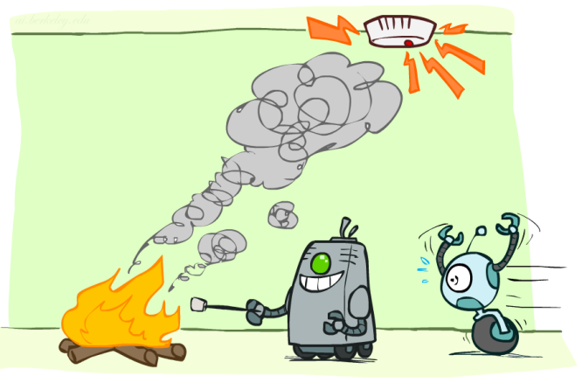
Independência Condicional

Slide 10

Independência Condicional
P(Toothache, Cavity, Catch)
Se tenho cárie, a probabilidade de que a sonda identifique-a não depende do fato de eu ter dor de dente:
  P(+catch | +toothache, +cavity) = P(+catch | +cavity)
A mesma independência existe se não tenho cárie:
  P(+catch | +toothache, -cavity) = P(+catch| -cavity)
Dizemos que Catch é condicionalmente independente de Toothache dado Cavity:
  P(Catch | Toothache, Cavity) = P(Catch | Cavity)
Declarações equivalentes (deriváveis da declaração acima):
  P(Toothache | Catch , Cavity) = P(Toothache | Cavity)
  P(Toothache, Catch | Cavity) = P(Toothache | Cavity) P(Catch | Cavity)
Notes:
Toothache: dor de dente
Cavity: cárie
Catch: sonda
P(Catch | Toothache, Cavity) = P(Catch | Cavity)
A expressão acima agrega todas as possíveis combinações de valores das variáveis envolvidas.
Sobre as declarações equivalentes, compare-as com as contrapartidas na dependência total apresentadas anteriormente: P(x|y) = P(x)P(y) e P(x|y) = P(x)

Slide 11

Independência Condicional
Independência não condicional (absoluta) é muito rara (por que?)
Independência condicional é a forma mais básica e robusta de conhecimento sobre ambientes incertos.
X é condicionalmente independente de Y dado Z
se e somente se:
ou, equivalentemente, se e somente se
Notes:
Na definição apresentada acima, uma identidade implica na outra, pois são equivalentes. Tente provar isso.

Slide 12
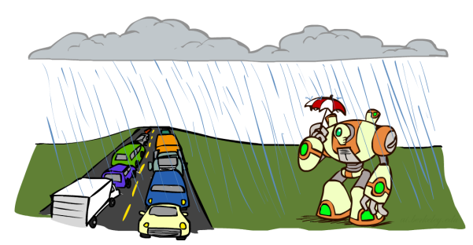
Independência Condicional
Considere o domínio com as variáveis:
  Traffic
  Umbrella
  Raining
Notes:
Quais são as independências condicionais entre as variáveis T, U e R?
Resposta: U é condicionalmente independente de T, dado R. Ou seja, uma vez que sabemos que está chovendo, saber que há engarrafamento não nos diz nada de novo acerca de U.
Isso significa que U é independente de T? Resposta: não necessariamente!

Slide 13

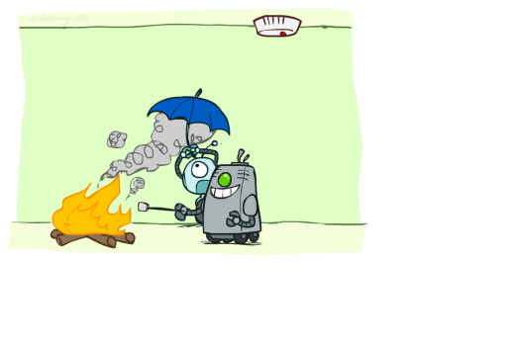
Independência Condicional
Considere o domínio com as variáveis:
  Fire
  Smoke
  Alarm
Notes:
Quais as independências condicionais neste conjunto de variáveis?
Resposta: A é condicionalmente independente de F, dado S. Ou seja, uma vez que sabemos que há fumaça, saber que há fogo não nos diz nada de novo acerca de A.
Isso significa que A é independente de F? Resposta: não necessariamente!

Slide 14

Independência Condicional e a Regra da Cadeia
Regra da cadeia:
Decomposição trivial:
Decomposição com pressuposição de independência condicional :
Redes Bayesianas ajudam a expressar pressuposições de independência condicional.
Notes:
Essa página procura formalizar a intuição dos dois exemplos anteriores e demonstrar que a independência condicional e a regra da cadeia são fundamentais para realizar inferência em um modelo probabilístico.
A regra da cadeia declara que podemos representar uma distribuição conjunta por meio de um produto de distribuições condicionais. Repare que existem n! maneiras de ordenar n variáveis e, portanto, n| maneiras equivalentes de fatorar uma distribuição conjunta por meio da regra da cadeia.
No exemplo acima, repare que a conjunta entre Traffic, Rain e Umbrella pode ser representada de forma mais compacta após aplicarmos a regra da cadeia. Em geral, distribuições condicionais menores são mais fáceis de armazenar e de especificar.
A ideia básica acima (de representar distribuições conjuntas de forma mais compacta) é a que redes bayesianas exploram.

Slide 15


Exemplo: Ghostbusters Chain Rule
Cada sensor depende apenas de onde o fantasma está localizado
Isso significa que os dois sensores são condicionalmente independentes, dada a localização do fantasma
T: Top square is red
B: Bottom square is red
G: Ghost is in top cell
Dados:
P( +g ) = 0.5
P( -g ) = 0.5
P( +t | +g ) = 0.8
P( +t | -g ) = 0.4
P( +b | +g ) = 0.4
P( +b | -g ) = 0.8
P(T,B,G) = P(G) P(T|G) P(B|G)
T | B | G | P(T,B,G)
+t | +b | +g | 0.16
+t | +b | -g | 0.16
+t | -b | +g | 0.24
+t | -b | -g | 0.04
-t | +b | +g | 0.04
-t | +b | -g | 0.24
-t | -b | +g | 0.06
-t | -b | -g | 0.06
Notes:
Nesse exemplo, considere que a tarefa do PacMan é capturar um fastasma. O modelo é representado pela distribuição conjunta P(T, B, G ), no qual as variáveis T, B e G são conforme definidas acima.
Há apenas duas localizações para o fantasma: top (G = +g) e bottom (G = -g).
Considere que temos uma crença a priori acerca da localização do fantasma, representada por P(G). Vamos presumir que as leituras desses sensores são independentes. Isto é, vamos adotar a seguinte pressuposição: os sensores são independentes, dada a posição do fantasma. Essa pressuposição é suficiente para representar a distribuição conjunta por meio de três outras distribuições mais simples: P(G), P(T|G) e P(B|G). Essas distribuições são apresentadas no canto inferior esquerdo do slide.
Repare que as distribuições apresentadas são suficientes para reconstituir cada entrada da distribuição conjunta, que está apresentada na parte central da página. Em um caso real, essa distribuição é muito grande (I.e., contém muitas entradas) para se concretizada.

Slide 16
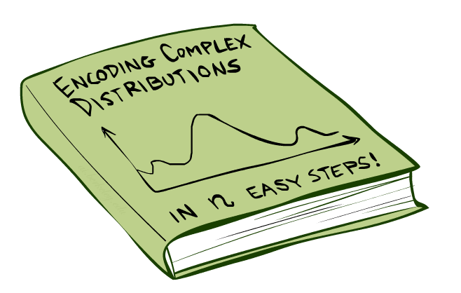
Redes Bayesianas: Visão Conceitual

Slide 17

Redes Bayesianas: Visão Conceitual
Há dois problemas com o uso explícito de tabelas de distribuição conjunta como modelos probabilísticos:
  Ao menos que haja apenas poucas variáveis, a tabela é MUITO grande para representar explicitamente;
  Difícil de aprender (i.e., estimar) qualquer coisa empiricamente sobre mais de poucas variáveis simultaneamente.
Redes Bayesianas são uma linguagem gráfica para descrever distribuições conjuntas complexas por meio de distribuições simples e locais (probabilidade condicionais)
  Descrevem graficamente de que forma variáveis interagem
  Interações locais são encadeadas para produzir interações globais e indiretas
Notes:
Redes Bayesianas são um modo gráfico de representar compactamente distribuições conjuntas.
A seguir, vamos apresentar o conceito de RBs considerando apenas variáveis discretas. Note entretanto que RBs podem ser usadas também com variáveis contínuas. A única diferença é que, em vez de usar tabelas para representar as distribuições condicionais, no caso contínuo devemos usar PDFs (probability density functions).

Slide 18
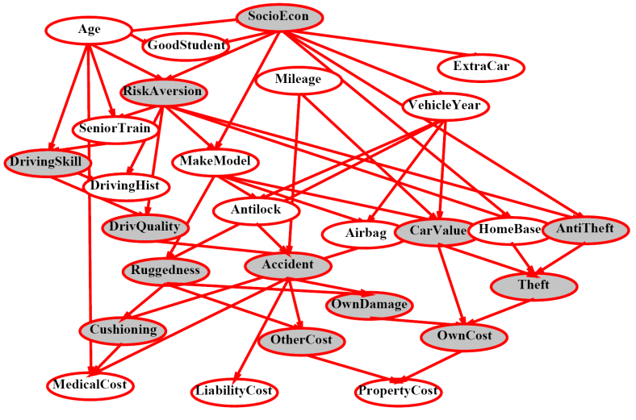
Exemplo: Seguros para Carros
2^27 = 134M
Notes:
Nesse exemplo de RB, considere que cada variável é binária. Isso resultaria em uma tabela de distribuição conjunta composta de 2^27 entradas, o que é aproximadamente igual a 134 milhões de entradas! Especificar explicitamente essa tabela é impraticável. Primeiro porque ela é muito grande para armazenar. Em segundo lugar porque cada uma de suas entradas seria muito difícil de especificar.
Portanto, em vez de tentar especificar a conjunta explicitamente, utilizamos um RB para especificar apenas as interações locais entre variáveis. Por exemplo, as variáveis SocioEcon e ExtraCar interagem e nesse caso precisaríamos especificar a distribuição marginal para SocioEcon e a distribuição condicional para ExtraCar, para cada valor de SocioEcon.
Uma RB permite codificar interações locais entre variáveis, e consequentemente representar a distribuição conjunta de forma mais compacta.

Slide 19
Exemplo: Conserto de Carros
Notes:
Neste exemplo, temos 16 variáveis, o que resultaria em uma tabela de distribuição conjunta de aproximadamente 65K entradas.
Repare que, nesse exemplo, a pior interação local para definir diz respeito à variável “car wont start”, porque tem a maior quantidade de variáveis parent.
Frequentemente, as variáveis na parte superior de uma RB são aquelas que são mensuráveis.

Slide 20
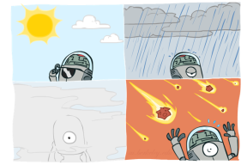

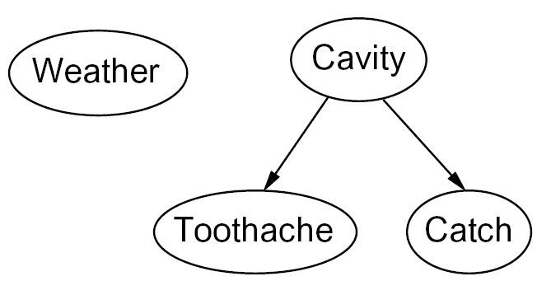
Notação para Modelos Gráficos
Nós: variáveis (com domínios)
  Por estar associadas (i.e., observadas) ou não associadas (não observadas)
Arcos: interações
  Indicam “influência direta” entre variáveis
  Formalmente: codificam independência condicional (mais adiante)
Por enquanto: imagine que setas significam causa direta (em geral, isso não é necessariamente verdade!)

Slide 21

Exemplo: Moedas
n moedas jogadas independentemente
Não há interações entre variáveis: independência absoluta
X₁
X₂
X_{n}

Slide 22
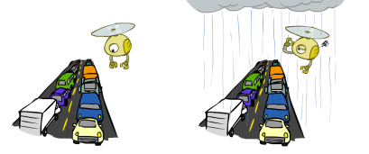
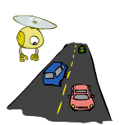
Exemplo: Tráfego I
Variáveis:
  R: se está chovendo
  T: se há engarrafamento
Modelo 1: independência
Por que um agente usando o modelo 2 é melhor?
Modelo 2: chuva causa engarrafamento
R
T
R
T
Notes:
Por que um agente usando o modelo 2 é melhor?
Resposta: no modelo 1, se o agente é informado acerca do estado da variável T, ele não pode inferir nada acerca de R, porque nesse modelo 1, as duas variáveis são consideradas independentes.

Slide 23
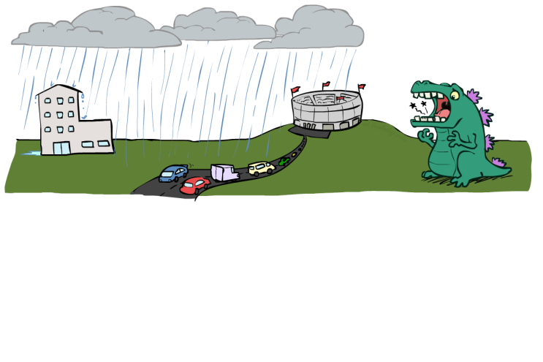
Exemplo: Tráfego II
Seja construirmos um modelo gráfico para as variáveis a seguir.
Variáveis
  T: tráfego
  R: chuva
  L: baixa pressão
  D: goteiras
  B: futebol
  C: cárie
Notes:
Nesse exemplo, considere as variáveis T, R, L, D, B e C.
Repare que na solução, não há ligação direta de D para T. Isso porque o efeito e D sobre T é mitigado pela variável R.
Repare que não existe O modelo correto! Tudo depende das hipóteses consideradas.

Slide 24
Exemplo: Alarme (exemplo do livro texto)
Estou no trabalho.
Meus vizinhos, João e Maria, costumam telefonar se o meu alarme dispara, além de ligarem ocasionalmente, por outros motivos.
Por vezes, o alarme é disparado por pequenos terremotos.
Em um certo dia, meu vizinho João telefona, mas Maria não telefona.
Existe um assaltante?
Notes:
Pressuposição: vizinhos apenas escutam, não conseguem ver nada perto da casa onde tem o alarme.
A topologia da rede reflete o conhecimento causal:
1. Um assaltante pode causar o disparo do alarme
2. Um terremoto pode causar o disparo do alarme
3. O disparo do alarme pode causar a ligação de Mary
4. O disparo do alarme pode causar a ligação de John

Slide 25
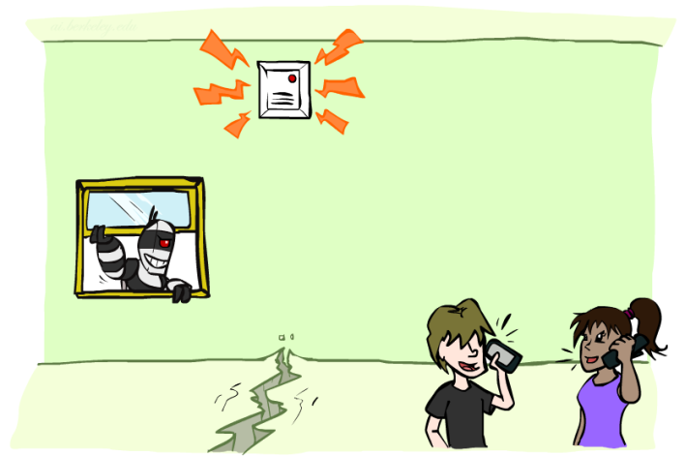
Exemplo: Alarme (exemplo do livro texto)
Variáveis
  B: assalto
  A: alarme dispara
  M: Mary telefona
  J: John telefona
  E: terremoto!

Slide 26
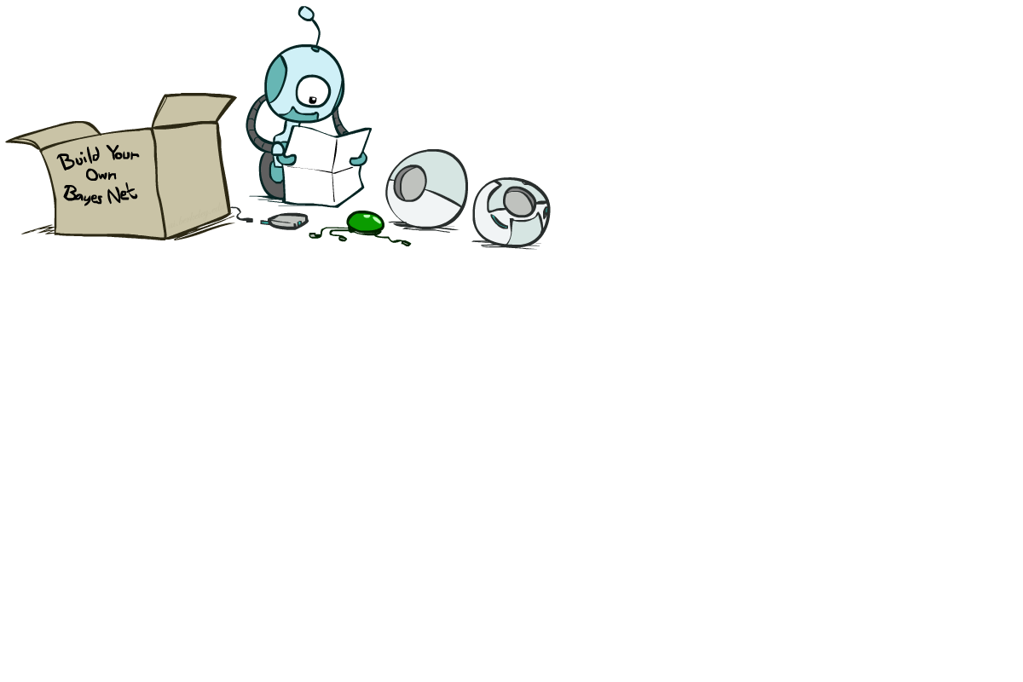
Redes Bayesianas: Semântica
Notes:
Agora, vamos definir formalmente o que é uma rede bayesiana.

Slide 27
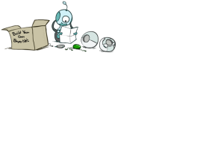


Redes Bayesianas: Semântica
Um conjunto de nós, um por variável X
Um grafo dirigido e acíclico
Uma CPT para cada nó
  Uma coleção de distribuições sobre X, uma para cada combinação de valores dos pais
  CPT: conditional probability table
  Descrição de um processo causal probabilístico
A₁
A_{n}
X
Rede Bayesiana = Topologia (grafo) + probabilidades condicionais locais

Slide 28



Probabilidades em Redes Bayesianas
Redes Bayesianas implicitamente codificam distribuições conjuntas
  Como um produto de distribuições condicionais locais
  Para calcular a probabilidade que uma RB produz para uma atribuição completa, multiplicamos todas as condicionais relevantes:
  Por exemplo:
Notes:
P(+cavity, +catch, -toochache) = P(+cavity) x P(-toochache|+cavity) x P(+catch|+cavity)

Slide 29


Probabilidades em Redes Bayesianas
É sempre verdade que a expressão
resulta em uma distribuição conjunta apropriada?
Regra da cadeia (válida para todas as distribuições):
Presumir independências condicionais:
→ Consequência:
Notes:
A derivação (prova) apresentada acima é válida apenas se a ORDENAÇÃO das variáveis é consistente com a ordem encontrada na RB. Essa ordenação é também chamada de linearização.
Nem toda RB pode representar qualquer distribuição conjunta
A topologia reforça determinadas independências condicionais

Slide 30

Exemplo: Moedas
X₁
X₂
X_{n}
h | 0.5
t | 0.5
h | 0.5
t | 0.5
h | 0.5
t | 0.5
Apenas distribuições cujas variáveis são absolutamente independentes podem ser representadas por uma RB com nenhum arco.
Notes:
Agora que definimos formalmente o conceito de RB, vejamos alguns exemplos.
Neste exemplo, consideramos um modleo probabilístico composto por n variáveis aleatórioas, com independência absoluta (I.e., todas as variáveis são independente par a par). Considere que n = 4. Para computar P(X_1 = h, X_2 = h, X_3 = t, X_4 = h), consultamos a entrada correspondente ao valor em cada tabela da variável correspondente e multiplicamos os valores. Ao fazer isso, obtemos o valor P(h,h,t,h) = 1/16.

Slide 31


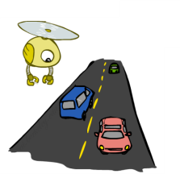
Exemplo: Tráfego
+r | 1/4
-r | 3/4
R
T
+r | +t | 3/4
 | -t | 1/4
-r | +t | 1/2
 | -t | 1/2
Notes:
P(+r, -t) = P(+r) x P(-t | +r) = ¼ x ¼

Slide 32
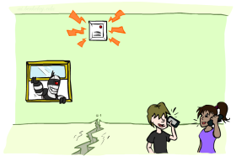
Exemplo: Alarme
B | P(B)
+b | 0.001
-b | 0.999
E | P(E)
+e | 0.002
-e | 0.998
Burglary
Earthqk
Alarm
B | E | A | P(A|B,E)
+b | +e | +a | 0.95
+b | +e | -a | 0.05
+b | -e | +a | 0.94
+b | -e | -a | 0.06
-b | +e | +a | 0.29
-b | +e | -a | 0.71
-b | -e | +a | 0.001
-b | -e | -a | 0.999
John calls
Mary calls
A | J | P(J|A)
+a | +j | 0.9
+a | -j | 0.1
-a | +j | 0.05
-a | -j | 0.95
A | M | P(M|A)
+a | +m | 0.7
+a | -m | 0.3
-a | +m | 0.01
-a | -m | 0.99
Notes:
Podemos usar qualquer linearização do grafo. Por exemplo, uma linearização possível é BEAJM.
Repare que a CPT para a variável A é a maior de todos. Isso porque ela é a que possui a maior quantidade de pais nessa RB.

Slide 33
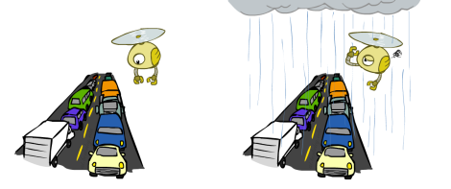

Exemplo: Tráfego
Direção causal
R
+r | 1/4
-r | 3/4
+r | +t | 3/16
+r | -t | 1/16
-r | +t | 6/16
-r | -t | 6/16
+r | +t | 3/4
 | -t | 1/4
T
-r | +t | 1/2
 | -t | 1/2
Notes:
Causalidade não é uma pressuposição matemática.

Slide 34
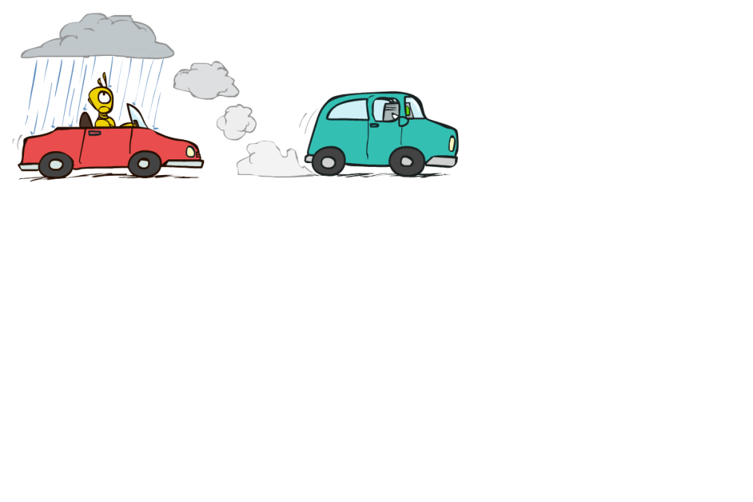

Exemplo: Tráfego Reverso
Causalidade Reversa?
T
+t | 9/16
-t | 7/16
+r | +t | 3/16
+r | -t | 1/16
-r | +t | 6/16
-r | -t | 6/16
+t | +r | 1/3
 | -r | 2/3
R
-t | +r | 1/7
 | -r | 6/7
Notes:
Essa página e a anterior apresentam duas RBs, especificadas por grafos diferentes, tabelas condicionais diferentes, mas a distribuição conjunta por elas codificadas é a mesma.
Esse exemplo levanta diversas questões: como interpretar causalidade em RB, por que causalidade importa, quando ela importa, etc?
RB não precisam ser causais. Na verdade, o modelador de um RB é que escolhe direções no arcos para representar causalidade.

Slide 35
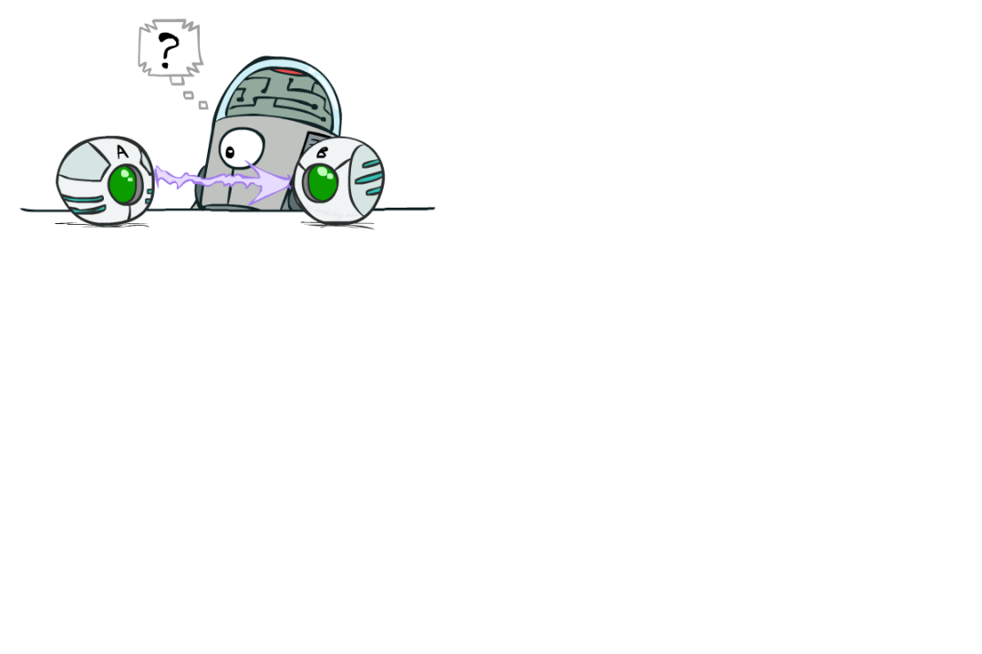
Causalidade?
Quando Redes Bayesianas refletem os padrões causais verdadeiros, elas são frequentemente:
  Mais simples (i.e., nós possuem menos pais)
  Mais fáceis de entender
  Mais fáceis de elicitar
Redes Bayesianas não precisam ser causais
  Por vezes não existe rede causal no domínio (especialmente se nem todas as variáveis são consideradas)
  e.g. considere as variáveis Traffic e Drips
  Setas refletem correlação, e não causa
O que significam as setas?
  Topologia pode codificar estrutura causal
  Topologia realmente codifica independência condicional

Slide 36

Redes Bayesianas
Até aqui, vimos que:
  Redes Bayesianas codificam uma distribuição conjunta
  Usamos noção intuitiva de independência condicional como causalidade
A seguir, veremos de que forma responder consultas sobre a distribuição conjunta codificada em uma RB.
  Responder consultas sobre independência condicional e influência
  Responder consultas numéricas (inferência)

